Slide 1

基础教育精品课 · 学科课程
统编版《道德与法治》九年级上册
第二单元 进入新时代
单元思考与行动
年 级：九年级 学 科：道德与法治（统编版）
主讲人：张紫璇 学 校：运城市盐湖区北城初级中学
主题：以青春见证中国腾飞，用成长助推家乡发展
Notes:
上课铃响前循环播放。开场只用一句：同学们，这节课我们要给“新时代”办一个展。

Slide 2
导引 · 从一次策展邀请开始
新课导入 · 本单元学什么
第二单元
本单元以“中国特色社会主义进入新时代”为主题，围绕“新时代新在
哪里”展开。
进入新时代
02 / 42
第五课
新时代的思想旗帜
第六课
中国腾飞谱新篇
第四课
新的历史方位
习近平新时代中国
特色社会主义思想
的确立与指导地位。
新时代党和国家事
业取得的历史性成
就、发生的历史性
变革。
我国发展新的历史
方位，社会主要矛
盾的历史性变化。
三课层层递进：先看“方位”，再立“旗帜”，最后落到“成就”。
Notes:
先给整单元的骨架：第四课讲新的历史方位，第五课讲思想旗帜，第六课讲腾飞成就。三十秒带过，不要展开。

Slide 3
导引 · 从一次策展邀请开始
新时代"新"在哪里
第二单元
把“新时代”拆开看，它新在四个地方。
进入新时代
03 / 42
矛盾新变化
理论新飞跃
历史新方位
发展新成就
人民日益增
长的美好生
活需要和不
平衡不充分
的发展之间
的矛盾。
习近平新时
代中国特色
社会主义思
想成为全党
全国人民的
思想旗帜。
我国发展站
到了新的历
史起点上，
进入新的发
展阶段。
经济、政治、
文化、社会、
生态文明各
领域取得历
史性成就。
Notes:
追问：如果只用一个字概括这个时代，你会选哪个字？引出四个“新”，停在这里，不急着给答案。

Slide 4
导引 · 从一次策展邀请开始
本课任务 · 时代答卷人
成就何以铸就，青年何以担当？
第二单元
进入新时代
04 / 42
01
1 观展选品——感悟新时代
梳理国家发展成就，补充完善展览展品。
02
2 撰写解说——解码新成就
结合展板撰写解说词，解码成就背后的密码。
03
3 拓展策展——循迹盐湖行
立足盐湖调研，设计家乡研学活动方案。
Notes:
亮出总议题：成就何以铸就，青年何以担当。三个子任务串成一条线——看成就、解码原因、落到行动。

Slide 5
子任务一 · 观展选品——感悟新时代
情境导入 · 学校要办一个展
为引导学生深入了解新时代党和国家事业的发展历程及取得的辉煌成就，
学校以“感悟新时代，解码新成就”为主题举办展览活动。同学们广泛
搜集资料，并制作展板。
第二单元
进入新时代
05 / 42
任务：查阅资料，进一步从“五位一体”总体布局丰富展览内容。
展示
补充
追问
把本组展板推介给同
学
从剩余方面补一块空
白展板
这些成就从哪里来
Notes:
读出情境，请学生代入策展人身份。提问：如果展板交给你，你会先放什么？先不出示答案。

Slide 6
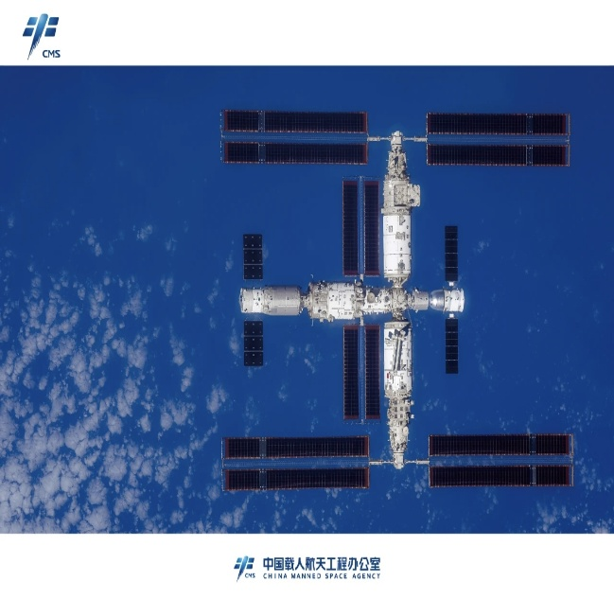
子任务一 · 观展选品——感悟新时代
展板一 · 科技发展：把想象变成日常
展板一 科技发展 · 经济建设
第二单元
进入新时代
浩瀚太空，我国空间站已正式开启
长期有人驻留模式；远程医疗、智
慧物流等新业态蓬勃发展；工业互
联网和人工智能融合赋能，为推进
我国新型工业化注入强大动力。
06 / 42
图：我国空间站长期有人驻留
图片来源：人民日报
Notes:
重点讲空间站的“长期有人驻留”，让学生说一件自己用过的科技产品，把宏大叙事落到日常。

Slide 7
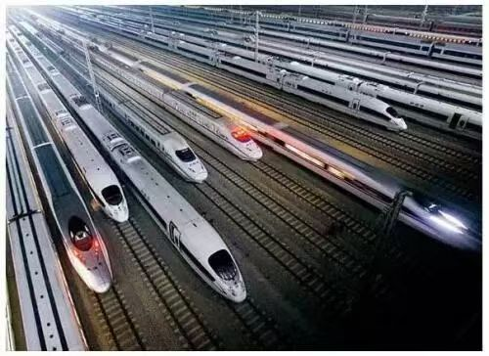
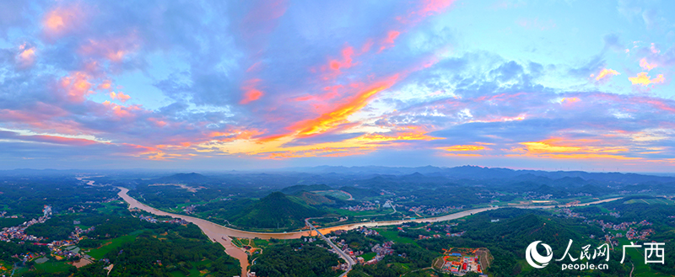
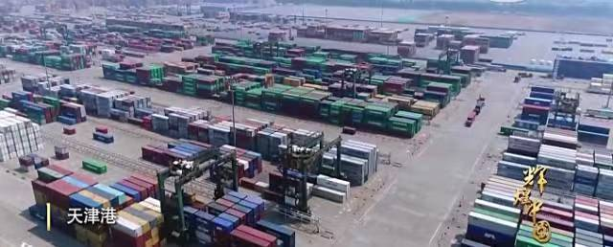
子任务一 · 观展选品——感悟新时代
展板二 · 交通基建：一张网，改变中国
展板二 交通基建 · 经济建设
第二单元
进入新时代
07 / 42
中国路
平陆运河
中国港
看中国路：高铁营业里程突破 5 万公里。
看中国运河：平陆运河是第一条通江达海的大运河。
看中国港：全球前十港口中，中国占六席和八席。
图片均来源于：人民网
Notes:
三个数字要念出来：5 万公里高铁、19.1 万公里高速、港口六席与八席。追问：路网密了，你的生活变了什么？

Slide 8
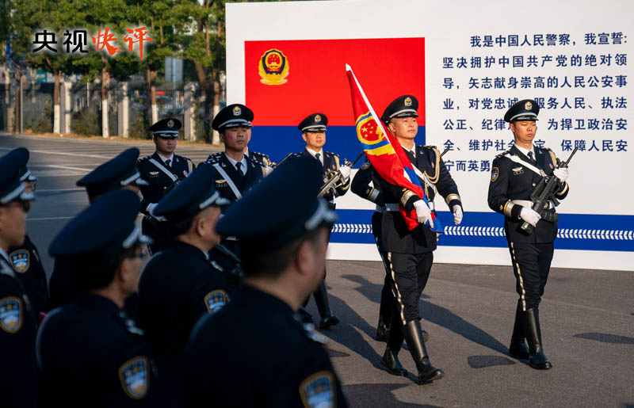
子任务一 · 观展选品——感悟新时代
展板三 · 平安中国：安全感从哪里来
展板三 平安中国 · 社会建设
第二单元
进入新时代
随着平安中国建设深入推进，我国
成为世界上最有安全感的国家之一。
群众安全感连续多年保持 98% 以
上，是世界上命案发生率最低的国
家之一。
08 / 42
图：平安中国建设
图片来源：人民网
Notes:
安全感 98% 以上这个数字最有说服力。追问：你身上的哪一件“安心”，其实背后有人在守？

Slide 9
子任务一 · 观展选品——感悟新时代
情境思考 · 六块展板排一排
第二单元
情境思考 · 把六块展板排一排，你发现了什么？
进入新时代
问题一
09 / 42
已有展板体现了“五位一体”总体布局的哪些方面？
我们党统筹推进经济建设、政治建设、文化建设、社会建设、生态文明
建设“五位一体”总体布局。
问题二
可以从剩余方面补充空白展板，请完善展板。
Notes:
带学生把六块展板归到“五位一体”的五个方面，留出空白展板让学生自己补——这是本环节的小高潮。

Slide 10
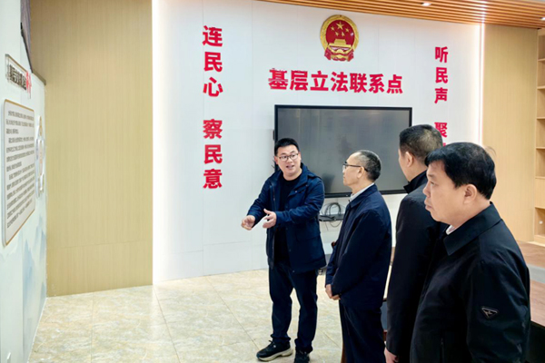

子任务一 · 观展选品——感悟新时代
展板四 · 民主法治：民意直达国家立法机关
展板四 民主法治 · 政治建设
第二单元
进入新时代
10 / 42
基层立法联系点
生态环境法典
发展全过程人民民主，坚持全面依法治国。
《中华人民共和国生态环境法典》以法治护航美丽中国。
基层立法联系点让民意直达国家立法机关。
图片来源：人民网 · 人民日报
Notes:
用“基层立法联系点”讲全过程人民民主，让学生明白：法律不是离他很远的东西。

Slide 11
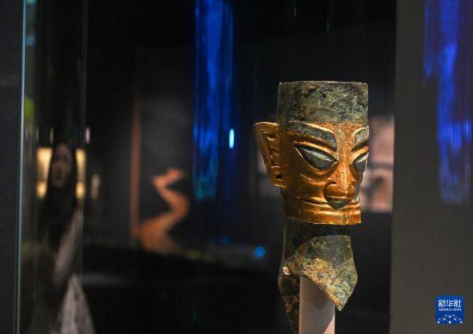
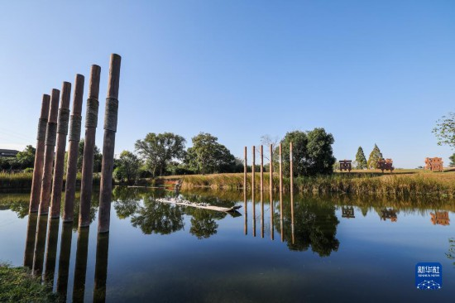
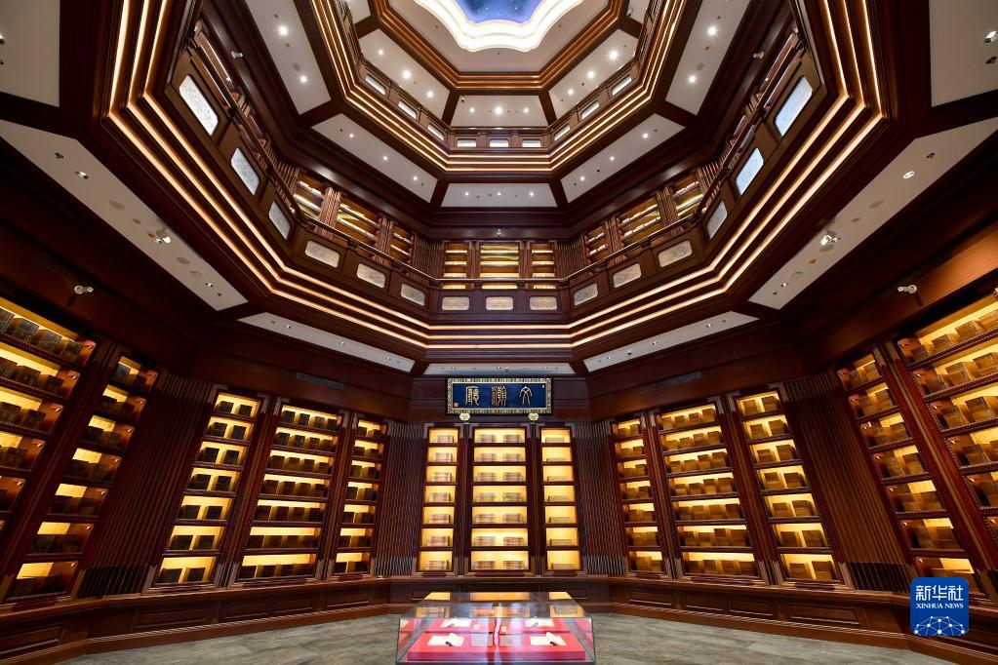
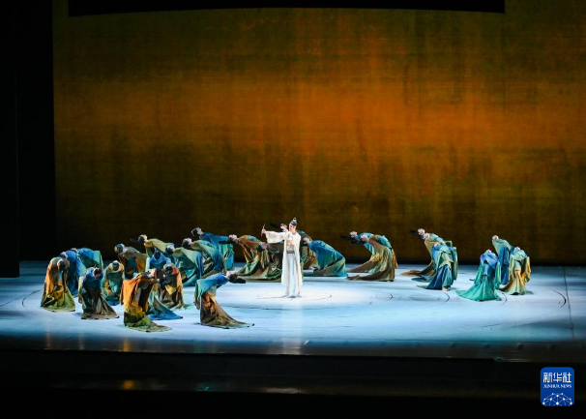
子任务一 · 观展选品——感悟新时代
展板五 · 文化传承：让老东西有新活法
第二单元
传承弘扬中华优秀传统文化，推动中华优秀传统文化实现创造性转化、
创新性发展。
进入新时代
11 / 42
展板五 文化传承 · 文化建设
三星堆不断有考古新
发现
良渚古城遗址列入世
界遗产
国家版本馆建成开馆
《只此青绿》向世
界展示东方美学
以上图片均来源：新华社
Notes:
四张图快速过，重点停在“创造性转化、创新性发展”这八个字上，用只此青绿举例。

Slide 12
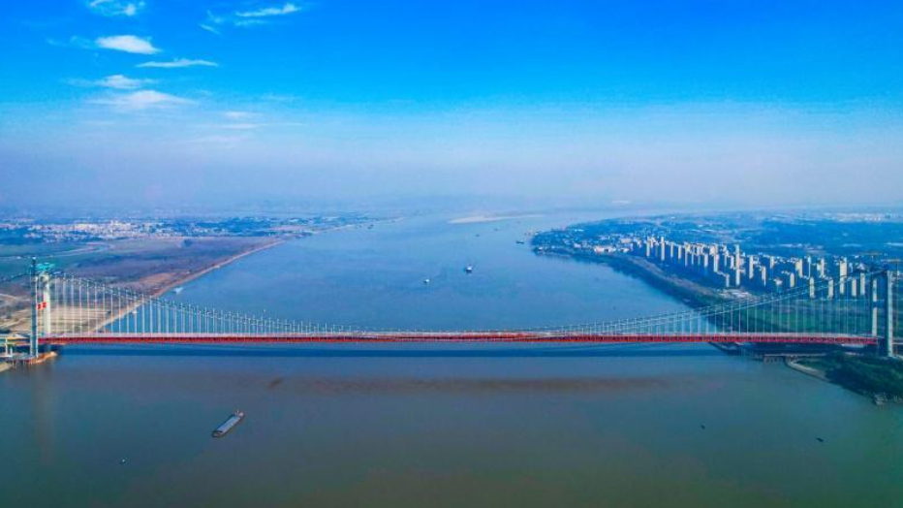
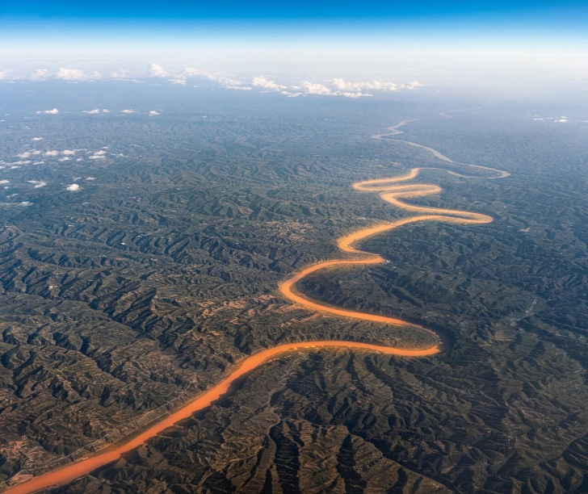
子任务一 · 观展选品——感悟新时代
展板六 · 江河战略：把绿色写进发展
展板六 江河战略 · 生态文明建设
第二单元
进入新时代
12 / 42
长江
黄河
“共抓大保护，不搞大开发”：长江经济带优良水质比例从 67% 提升到
96.5%。
“让黄河成为造福人民的幸福河”：一体推进山水林田湖草沙保护和治
理，筑牢生态屏障。
图片来源：人民日报
Notes:
长江水质从 67% 到 96.5%，用这组数字收束环节一：成就是看得见的，但为什么会发生，还没回答。

Slide 13
子任务二 · 撰写解说——解码新成就
子任务二 · 撰写解说——解码新成就
结合所学知识，分析新时代党和国家事业取得辉煌成就的原因。
第二单元
进入新时代
13 / 42
01
先看现象
把成就摆出来，看清它到底变在哪里。
02
再用工具
用“四步解码法”把原因一层层问出来。
03
写成解说
把结论写进展板解说词，让证据自己说话。
Notes:
承接上一页的悬念：看见了成就，紧接着问为什么。把“四步解码法”预告一下，不展开。

Slide 14
子任务二 · 撰写解说——解码新成就
黄河之变 · 从 226 天到 27 年
以黄河流域生态保护和高质量发展为例
第二单元
进入新时代
14 / 42
226 天
27 年
1972—1999 年，28 年间黄
河有 22 年断流。
1997 年断流天数
连续不断流
今天，黄河已实现自 1999 年以来连续 27 年不断流；干流连续 4 年
稳定保持 Ⅱ 类水质。
从 226 天断流到连续 27 年不断流，究竟是什么原因导致黄河之变？
Notes:
两个数字对比最强：226 天断流到连续 27 年不断流。先让学生惊讶，再抛出问题。

Slide 15
子任务二 · 撰写解说——解码新成就
黄河之变 · 五条线索
带着这个问题，先找五条线索——每一条都是“黄河之变”的一段证据
链。
第二单元
进入新时代
15 / 42
线索 | 事实
1. 水量统一调度 | 1999 年起实施全河统一调度，统筹分配流域水资源，守住河道生态流量，终结断流。
2. 九省区协同治污 | 沿黄九省跨区域联防，上下游协同治理污染，推动流域水质稳步提升。
3. 生态补水 | 常态化向河口、湿地补水，修复流域湿地生态，保障河流健康生命。
4. 水土流失治理 | 黄土高原持续开展植被修复与小流域治理，水土流失实现面积、强度双下降。
5. 《黄河保护法》护航 | 将黄河保护的各项制度固化为法律，用法治保障黄河长治久安。
Notes:
逐条读，但只读一级：水量统一调度、九省协同、生态补水、水土流失治理、法治护航。

Slide 16
子任务二 · 撰写解说——解码新成就
思维工具 · 四步解码法
思维工具 · 四步解码法
第二单元
进入新时代
16 / 42
1 问机制
4 归纳
2 反证
3 比较
它是怎么“
变”回来的？
把“怎么做
到的”说清
楚——这是
推理的起点。
能不能用课
本来验证？
把原因抽取
归并，再用
课本原文验
证——论从
史出。
假如没有它，
还成不成？
用“如果没
有……会怎
样”做反事
实追问。
别人为什么
做不到？横
向对照，找
出“我们比
别的国家多
什么”。
Notes:
这是本课最重要的一页工具页，要慢讲：问机制、反证、比较、归纳。每一步举一个例子。

Slide 17
子任务二 · 撰写解说——解码新成就
四步解码法 · 用在这条河上
四步解码法 · 用在这条河上
第二单元
进入新时代
17 / 42
1 问机制
2 反证
4 归纳
3 比较
统一调度、
九省协同、
生态补水、
法治护航。
没有党中央
集中统一领
导，跨九省
工程难成。
抽象出不可
替代的条件，
再用课本验
证。
别国大河治
理常因跨区
协调失败。
四步走完，答案就不是“背”出来的，而是推出来的。
Notes:
现场演示一遍：把黄河治理套进四步。学生能听懂“反证”这一步，就说明方法立住了。

Slide 18
子任务二 · 撰写解说——解码新成就
四大原因 · 成就背后的密码
新时代党和国家事业取得辉煌成就的原因是什么？
第二单元
进入新时代
18 / 42
科学指引
制度优势
党的领导
人民至上
习近平新时
代中国特色
社会主义思
想的科学指
导。
中国特色社
会主义制度
具有显著优
势。
坚持和加强
党的全面领
导。
坚持以人民
为中心的发
展思想。
小组合作探究：根据四大原因，撰写成就解码解说词。
Notes:
四条原因对应教材：科学指导、党的全面领导、制度优势、人民至上。写板书时用四个短语。

Slide 19
子任务二 · 撰写解说——解码新成就
解说词脚手架 · 三段话
解说词脚手架：三段话，把一块展板讲清楚。
第二单元
进入新时代
19 / 42
01
第一段 展示成就
这一块展板展示了怎样的成就？用事实和数据说话。
02
第二段 解码原因
取得这样的成就，原因是什么？用四步解码法推出来。
03
第三段 联系自身
这启示我们今后如何做？把结论接到自己的生活上。
Notes:
给支架不给答案：先说成就，再说原因，最后说启示。请一位同学现场说第一段。

Slide 20
子任务二 · 撰写解说——解码新成就
小组合作探究成果 · 解说词示例
小组合作探究成果 · 解说词示例
第二单元
进入新时代
20 / 42
黄河，从 226 天断流到连续 27 年不断流。
这条母亲河的“重生”告诉我们：奇迹不是凭空发生的。
它的背后，站着党的全面领导、科学理论的指引、制度的优势和人民至
上的立场。
从断流到安澜，这条大河的变迁，就是国家发展奇迹的生动缩影。
解码成就，不是为了记住几个结论，而是学会用这把钥匙，去读懂我们
的国家。
Notes:
读一遍示例，重点读最后一句：解码成就，不是为了记住结论，而是学会读国家。

Slide 21
子任务三 · 拓展策展——循迹盐湖行
子任务三 · 拓展策展——循迹盐湖行
围绕展览主题，立足家乡的变化发展，开展一次研学活动。
第二单元
进入新时代
21 / 42
01
选定线索
黄河流域生态保护和高质量发展 · 盐湖之变。
02
走进现场
实地走访或线上查阅，收集事实与数据。
03
形成成果
完成一份《家乡发展调研报告》。
Notes:
从国家拉回家乡：把刚才的方法用到盐湖。说明这次要走出教室，先交代任务边界。

Slide 22
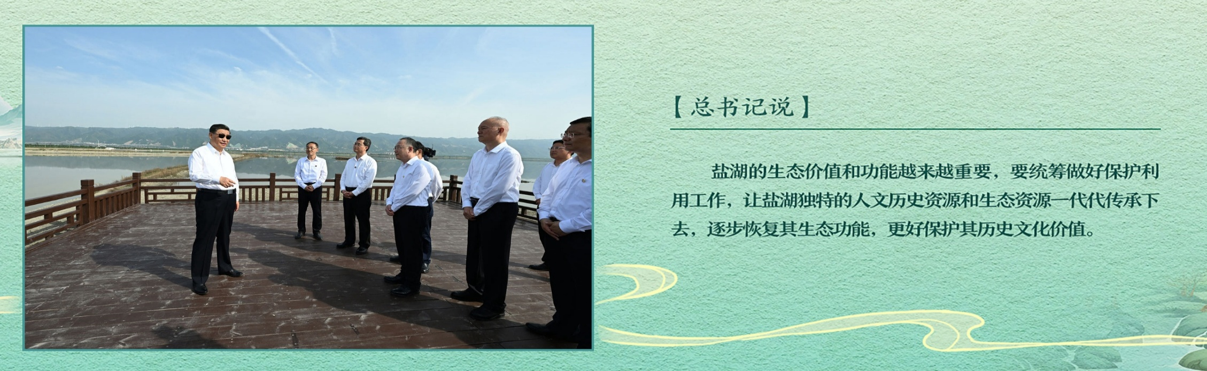
子任务三 · 拓展策展——循迹盐湖行
盐湖 · 从工业矿区到城市生态客厅
实践活动 · 循迹盐湖行
第二单元
进入新时代
总书记这样说
22 / 42
“盐湖的生态价值和功能越
来越重要，要统筹做好保护
利用工作，让盐湖独特的人
文历史资源和生态资源一代
代传承下去，逐步恢复其生
态功能，更好保护其历史文
化价值。”
运城盐湖考察 图片来源：人民日报
想一想｜一座千年盐湖的转身，靠的是什么？
Notes:
念总书记的话时放慢。强调“逐步恢复其生态功能”——保护不是停下来，是换一种用法。

Slide 23
子任务三 · 拓展策展——循迹盐湖行
盐湖之变 · 两个维度看家乡
盐湖之变 · 两个维度看家乡
第二单元
进入新时代
23 / 42
文化之变 · 盐韵新生
生态之变 · 退盐还湖
4600 余年采盐史：“一池河东
盐，半部华夏史”。河东池盐博
物馆建成开放；国家级非遗“五
步产盐法”建设体验项目；老厂
房变身盐梦长廊，“工业锈带”
转变为“文旅秀带”。
2020 年起全面叫停盐湖工业生
产，“治山、理水、净湖”一体
推进；27 个生态修复项目，累
计投入约 25.2 亿元；堤埝加
固 119.77 公里，入选全国首
批陆生野生动物重要栖息地名录。
一条盐湖，两种“变”：文化找到了新活法，生态找回了老样子。
Notes:
文化之变对应“创造性转化”，生态之变对应“绿水青山”。25.2 亿元、119.77 公里要念出来。

Slide 24
子任务三 · 拓展策展——循迹盐湖行
研学活动要求 · 五步走
研学活动要求：把“看”变成“查”，把“感想”变成“证据”。
第二单元
进入新时代
24 / 42
先搜集｜搜集资料，了解家乡的变化发展。
再规划｜分小组拟定活动方案，细化目的、对象、内容及方式。
去现场｜走访调研，关注家乡的变化与主要问题，做好记录。
做整理｜资料整理、分析、留存，提出针对性对策建议。
出成果｜小组讨论交流，共同完成一篇调研报告。
Notes:
把“看”变成“查”，把“感想”变成“证据”——这句话是本页的关键，要重复一次。

Slide 25
子任务三 · 拓展策展——循迹盐湖行
研学活动方案 · 七个要素
研学活动方案：先把七个要素填满，再出发。
第二单元
进入新时代
要素 | 填写指引
1. 方案名称 | 简洁、有主题感，能体现“盐湖之变”
2. 调研目的 | 我们想弄清一个什么问题？
3. 调研方向 | □ 生态 □ 文化 □ 经济
4. 调研对象 | 参考：盐湖管护人员 / 周边居民 / 景区游客 / 文旅部门工作人员
5. 调研方式 | □ 现场访谈 □ 实地观察 □ 查阅官方文件、数据 □ 拍照记录
6. 成果形式 | 一份《家乡发展调研报告》（含事实、问题、对策）
7. 分工安排 | 资料员 / 记录员 / 汇报员 / 质疑员
25 / 42
Notes:
带学生逐条填。最容易漏的是“调研目的”——先说清要弄清什么问题，再谈怎么去。

Slide 26
子任务三 · 拓展策展——循迹盐湖行
调研报告 · 封面与分工
《家乡发展调研报告》——先写好封面，让报告站得住。
第二单元
进入新时代
26 / 42
《＿＿＿＿＿＿发展调研报告》
报告基本信息
组员及分工
调研小组：＿＿＿＿＿
组 长：＿＿＿＿＿
日 期：＿＿＿＿＿
资料员：查与存
记录员：记与整
汇报员：讲与答
质疑员：问与追
Notes:
四个角色必须都有人：有人查、有人记、有人讲、有人追问。现场分组确认。

Slide 27
子任务三 · 拓展策展——循迹盐湖行
调研报告 · 七个部分
《家乡发展调研报告》——七个部分，缺一项都不完整。
第二单元
进入新时代
一、方案摘要｜调研目的、对象、内容、方式。
27 / 42
二、调研过程｜时间、路线、走访对象与记录情况。
三、变化核心｜事实与数据，把变了什么说清楚。
四、问题核心｜真实短板，必须有现场证据。
五、对策核心｜有问题依据、有理论支撑、有可行做法。
六、小组感悟｜家乡之变让我们懂得了什么。
七、附录必备｜照片、访谈记录、资料来源清单。
Notes:
强调第三到第五部分是核心：变化、问题、建议。没有现场证据的问题不算真问题。

Slide 28
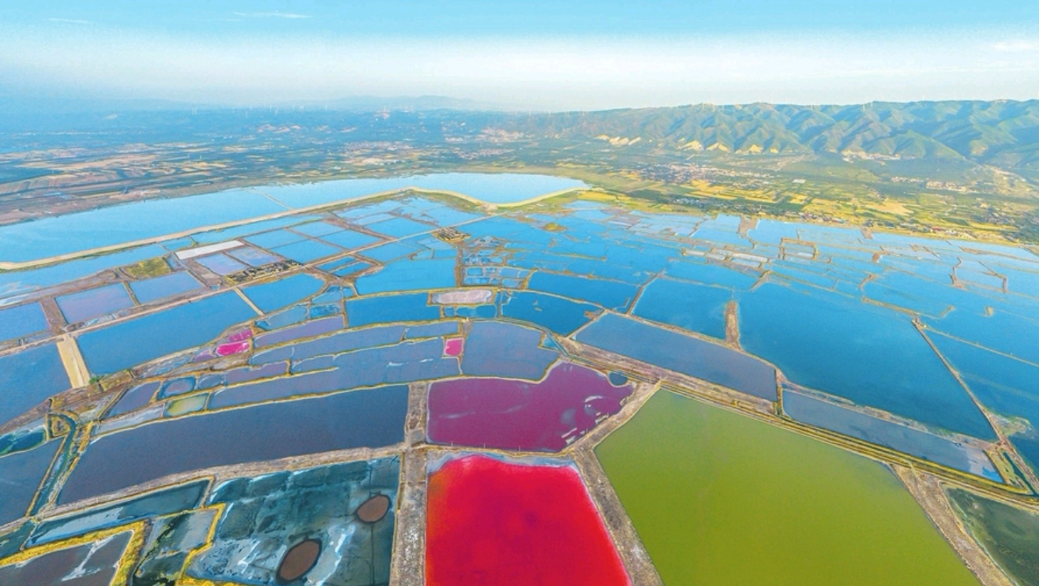
子任务三 · 拓展策展——循迹盐湖行
研学活动提示 · 四条纪律
研学活动提示
第二单元
进入新时代
紧扣主题｜紧扣调研主题，聚焦研学
目标。
28 / 42
安全文明｜注意出行安全，文明走访，
礼貌访谈。
团队协作｜细化团队分工，强化协作
配合。
实事求是｜坚持实事求是，尊重对方
隐私。
研学走访 图片来源：人民日报
Notes:
安全与礼貌先讲：文明走访、尊重隐私。这既是纪律，也是法治意识的现场练习。

Slide 29
子任务三 · 拓展策展——循迹盐湖行
思辨探究 · 和我们有关吗
思辨探究：盐湖保护、家乡建设，是政府的事，和我们中学生无
关？
第二单元
进入新时代
29 / 42
观点 A（正方）
观点 B（反方）
是政府的事。我们年纪小、没有
权力也没有资源，能做的很有限。
和我们有关。我们生活在这里，
家乡的每一点变化都落在我们身
上。
先别急着下结论——请正反两方各说一条理由，再从“谁被排除在外”
切入想一想。
Notes:
不急于表态。先请正反两方各说一条理由，再从“谁被排除在外”切入——这是本课唯一的真问题。

Slide 30
子任务三 · 拓展策展——循迹盐湖行
我们这样回答 · 从见证者到建设者
我们这样回答：这种观点不对。
第二单元
进入新时代
30 / 42
新时代发展，人人共建、人人共享。我们青少年不是旁观者，而是时代
的见证者、家乡发展的参与者和建设者。
做家乡建设者
做文化宣传员
做绿色践行者
学好本领，将来为
家乡发展贡献力量。
了解盐湖历史，讲
好生态故事。
从小事做起，守护
身边的绿水青山。
Notes:
答案此刻才出现：人人共建、人人共享。三条行动要落到学生今天就能做的小事上。

Slide 31
收束 · 小结·评价·练习
课后延伸 · A / B 分层
课后延伸：二选一，把课堂上的方法带回家。
第二单元
进入新时代
31 / 42
A 层 · 具备外出条件
B 层 · 不具备外出条件
小组制定研学方案，实地开展盐
湖研学，完成一份完整的《家乡
发展调研报告》。
线上查阅官方资料，制作一份盐
湖生态文化宣传小报。
两条路，同一个目标：把“看见”变成“证据”，把“感动”变成“行
动”。
Notes:
按条件分层，不做优劣判断：能出去就走出去，出不去就把资料查透。两条路都算完成。

Slide 32
收束 · 小结·评价·练习
活动评价量表 · 自评 互评 师评
第二单元
资料搜集与准备｜★★★主动全面、真实清晰 ★★能搜集基本素材 ★素材欠缺
进入新时代
小组合作与参与度｜★★★主动承担任务，协作强 ★★能完成分配任务 ★参与度低
32 / 42
展板设计成果质量｜★★★主题鲜明、贴合成就 ★★展板完整、主题明确 ★内容单薄
研学探究表现｜★★★观察深入、分析准确有深度 ★★能完成观察与简单分析 ★思考
浅显
成果展示与感悟反思｜★★★表达流畅、能谈感悟 ★★能完成展示 ★表达不完整
Notes:
念一遍五个维度，重点解释星级差别在哪。请学生当场给自己打一次自评。

Slide 33
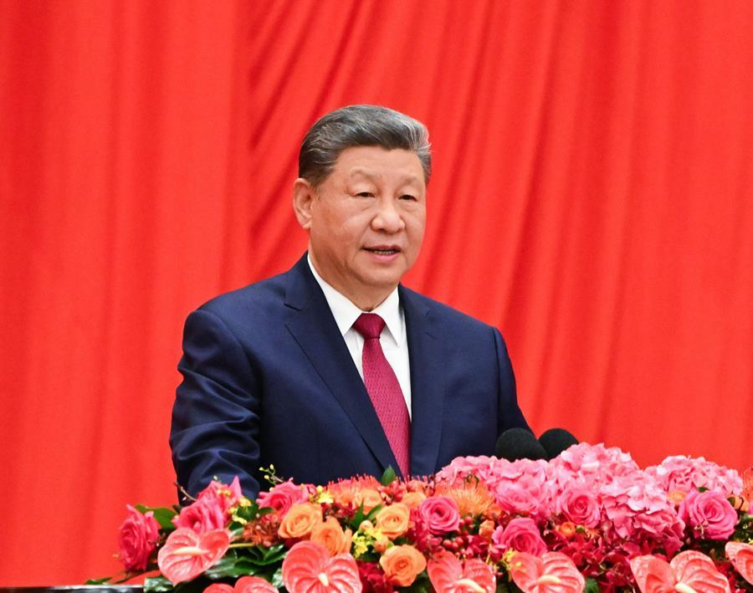
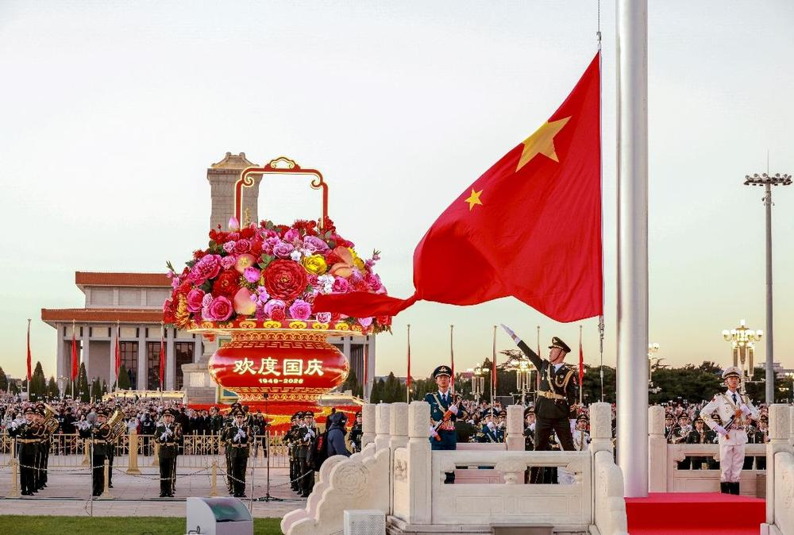
收束 · 小结·评价·练习
课堂小结 · 两幅画面
课堂小结 · 两幅画面
第二单元
进入新时代
33 / 42
庆祝中华人民共和国成立 77 周年招待会
天安门广场升国旗仪式
“我们为新中国取得的举世瞩目成就无比自豪，对中国式现代化的光明
前景充满信心。”
Notes:
两幅图对照：会场里的自豪与广场上的清晨。问一句：这两幅画面之间，是什么连着？

Slide 34
收束 · 小结·评价·练习
课堂小结 · 我们的青春答卷
课堂小结 · 我们的青春答卷
第二单元
进入新时代
34 / 42
新时代新征程，社会主义中国巍然屹立，中华民族伟大复兴势不可挡。
我们是实现强国建设、民族复兴伟业的中坚力量。
“勿忘昨天的苦难辉煌，无愧今天的使命担当，不负明天的伟大梦想”，
自觉做习近平新时代中国特色社会主义思想的坚定信仰者、积极传播者、
忠实实践者。
以青春见证中国腾飞，用成长助推家乡发展——这就是我们的青春答卷！
Notes:
收束全课。最后一句齐读：以青春见证中国腾飞，用成长助推家乡发展。不拖堂。

Slide 35
收束 · 小结·评价·练习
课堂练习 1 · 新时代的认识
课堂练习 1 进入新时代，我国社会主要矛盾已经转化为人民日益增长
的美好生活需要和不平衡不充分的发展之间的矛盾，在生态文明、法治
建设、民生改善等领域取得一系列辉煌成就。下列对新时代认识正确的
是（ ）
第二单元
进入新时代
35 / 42
A. 新时代意味着我国已经建成社会主义现代化强国
B. 新时代是全国各族人民团结奋斗、不断创造美好生活的时代
C. 新时代我国社会主要矛盾已经得到彻底解决
D. 新时代标志着我国已经实现全体人民共同富裕
答案：B
Notes:
选择题限时一分钟，先读题干再选。答案 B，请学生说为什么排除 A。

Slide 36
收束 · 小结·评价·练习
课堂练习 2 · 黄河保护法
课堂练习 2 《中华人民共和国黄河保护法》为黄河流域生态保护和高
质量发展提供坚实法治保障，坚持共同抓好大保护，协同推进大治理。
这一举措体现（ ）
第二单元
进入新时代
36 / 42
① 坚持依法治国，建设法治中国 ② 践行绿水青山就是金山银山理念
③ 生态保护可以脱离经济发展单独推进 ④ 走绿色发展道路，促进人
与自然和谐共生
A. ①②③ B. ①②④ C. ①③④ D. ②③④
答案：B
Notes:
答案 B。提醒③“生态保护可以脱离经济发展单独推进”是典型错误说法，这类选项要先划掉。

Slide 37
收束 · 小结·评价·练习
课堂练习 3 · 新质生产力
课堂练习 3 “十五五”规划纲要提出，推进低空经济健康发展、推进
国产大飞机规模化系列化发展、支持创新药临床使用。2025 年，我国“
新三样”（电动汽车、锂电池、光伏产品）出口规模接近 1.3 万亿元，
比 2020 年增长 3.5 倍。这主要表明（ ）
第二单元
进入新时代
37 / 42
A. 我国已建成现代化经济体系，实现了高质量发展
B. 我国坚持创新驱动发展，加快培育新质生产力
C. 出口规模扩大是衡量经济发展的唯一标准
D. 新兴产业的发展无需传统产业作为基础
答案：B
Notes:
答案 B。材料里的“新三样”和 3.5 倍增长是关键词，指向创新驱动。

Slide 38
收束 · 小结·评价·练习
课堂练习 4 · 阅读材料
课堂练习 4 阅读材料
第二单元
进入新时代
新中国成立之初，我国“连铁钉和火柴都需要进口”，工业基础薄弱，
科技前沿几近空白。77 载岁月，神州大地天翻地覆：如今，我国建成全
球最完整、规模最大的研发体系和工业体系，进入创新型国家行列——“
奋斗者”号深潜万米，“中国天眼”巡天观测，中国空间站遨游太空，
国产大模型引领全球开源生态……这些成就的背后，是一以贯之的方向
引领。党中央提出“以科技创新为引领，大力培育壮大新兴产业和未来
产业”，从基础研究的系统部署，到“十五五”规划对新兴产业的整体
布局，再到广大科技工作者数十年如一日地攻关“卡脖子”难题……一
代代人接力奋斗，让“中国制造”加速迈向“中国创造”。
38 / 42
Notes:
材料较长，给两分钟默读。提示学生边读边圈“从……到……”的对比句。

Slide 39
收束 · 小结·评价·练习
课堂练习 5 · 结合三问
课堂练习 5 阅读材料
第二单元
进入新时代
与此同时，越来越多科技成果走进寻常百姓家：高铁、北斗、移动支付
让出行与生活更便捷，创新药、农作物新品种让健康与粮食安全更有保
障，绿色低碳技术让天更蓝、水更清。结合材料，运用九年级上册第二
单元《进入新时代》相关知识，回答下列问题。
39 / 42
答题提示：先说变化，再说原因，最后说做法——三段式，逐问作答。
Notes:
把三问一起给出：变化、原因、做法。答题用三段式，逐问作答。

Slide 40
收束 · 小结·评价·练习
（1）概括变化 · 参考答案
（1）结合材料，概括新中国成立以来我国在科技创新方面发生了怎样的
变化。
第二单元
进入新时代
40 / 42
参考答案
① 从“连铁钉和火柴都需要进口”到建成全球最完整、规模最大的研发
体系和工业体系；② 从工业基础薄弱、科技前沿空白到进入创新型国家
行列，在深海、航天、人工智能等领域取得一系列重大成果；③ 实现了
从“跟跑”到“并跑”“领跑”、从“中国制造”到“中国创造”的转
变。
Notes:
参考答案三点：体系、行列、转变。请学生对照自己的答案补漏，不必逐字一致。

Slide 41
收束 · 小结·评价·练习
（2）分析原因 · 参考答案
（2）结合材料，运用所学知识，分析我国取得这些科技成就的原因。
第二单元
进入新时代
参考答案
41 / 42
① 坚持以习近平新时代中国特色社会主义思想为指导——党中央提出“
以科技创新为引领，培育壮大新兴产业和未来产业”，正是这一思想的
生动实践；② 坚持和加强党的全面领导——从基础研究系统部署到“十
五五”规划整体布局，党的领导是科技事业不断胜利的根本保证；③ 中
国特色社会主义制度具有显著优势——集中力量办大事，统筹布局、组
织科技工作者协同攻关“卡脖子”难题；④ 坚持以人民为中心的发展思
想——科技成果走进百姓生活，发展为了人民、发展成果由人民共享。
Notes:
四点原因教材里都有出处，重点讲第二点的“全面领导”和第三点的“集中力量办大事”。

Slide 42
收束 · 小结·评价·练习
（3）青少年怎么做 · 参考答案
（3）科技成果走进百姓生活。结合自身实际，谈谈我们青少年可以为此
做些什么。
第二单元
进入新时代
42 / 42
参考答案
① 努力学习科学文化知识，打好基础，培养创新意识和实践能力；② 积
极参加科技小发明、小制作等活动，勇于探索；③ 关注国家科技发展，
增强民族自豪感和社会责任感，立志报效祖国。
Notes:
三点落到自身：学知识、动手做、立志向。收尾时回到本课总议题，形成闭环。

